Slide 1
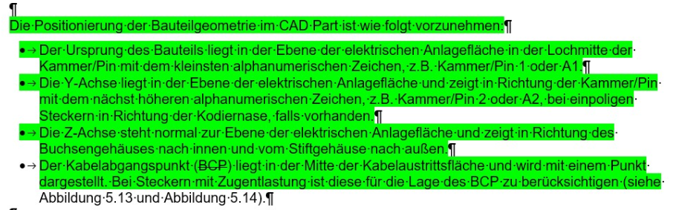
X-Achse falsch!
Festlegungen gem. CES-Leitfaden
Zusatzanforderungen an VEC
Positionvektor Kammer
Drehwinkel
Z
1
Z direction
1
2
2
3
3
Y direction
Y
X
Plugging Direction
1
Kammer in der elektrischen Anlagefläche
1
Kammer in der Eintrittsfläche des Terminals in den Stecker beim Bestückungsvorgang
Positionsvektor Kammer (Mitte Einstrittsfläche)
Primary Locking
Drehwinkel Zwischen Y-Richtung und Primärverriegelung, um Z-Achse (rechte Hand)

Slide 2
2 Varianten
LocalGeometrySpec ergänzen
→ Generische Spec die Bemaßungs- und Platzierungspunkte (BCP) im 3D Modell verankert. Nutzerbar für alle Komponenten mit 3D Modell die in der Topologie bemaßt bzw. platziert werden.
ConnectorHousingSpec ergänzen
Empfehlung: ConnectorHousingSpecification ergänzen

Slide 3
ConnectorHousingSpecification ergänzen
Attribute an Kammer
Ergänzungsobjekt à la SegmentConnectionPoint
Empfehlung: Attribut an Kammer, da es sich um Eigenschaften der Kammer handelt.
Eigenes Objekt würde zu Struktur-Duplikaten führen → unnötig kompliziert (vgl. WireElement vs. WireElementSpecification)

Slide 4
X
Z
1
Cavity opening within the electrical contact surface
1
Z direction
1
Cavity opening within the entrance surface of the connector during the insertion process of the terminal.
1
2
2
3
Position vector of the cavity (center entrance surface)
3
Y direction
Y
Postion of the primary locking
Rotation angle of the primary locking against the Y-axis, around Z-Axis (right hand rule)
Plugging Direction

Slide 6
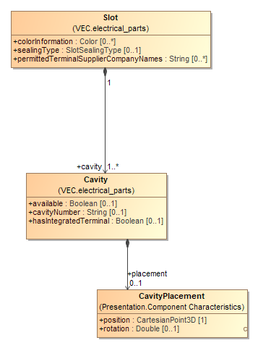
Zu klären: Genau Definition mit Bildern (erste Folie) in VEC-Spec oder Impl-Guidline?

